Slide 1

Centrum pro regionální rozvoj
České republiky
Představení konzultačního servisu
Gabriela Janošová
Ředitelka Územního odboru IROP pro Moravskoslezský kraj
Centrum pro regionální rozvoj ČR
Ostrava 17. 9. 2020
11.09.2020

Slide 2



Centrum pro regionální rozvoj České republiky
Kdo jsme
Státní příspěvková organizace (zákon č. 248/2000 sb.)
podřízená Ministerstvu pro místní rozvoj (statut Centra)
SLUŽEBNÍ ÚŘAD ( zákon č. 248/2000 Sb. a č. 234/2014 Sb.)
Jsme nositeli ČSN EN ISO 9001 : 2015
24 let - historická zkušenost s administrací a kontrolou projektů
  Centrum od počátku své historie administrovalo programy za více než 200 mld. Kč (7,35 mld. EUR) ve více než 25 tisících projektech;
  Centrum administruje v tomto programovém období 2014 – 2020 více než 1/5 (cca 21%) finanční alokace všech programů EU v ČR (140 MLD. Kč)

Slide 3

Centrum pro regionální rozvoj České republiky
zprostředkující subjekt Integrovaného regionálního operačního programu
Jsme konzultační místo pro vaše dotazy při přípravě projektů
Pořádáme semináře jak pro žadatele, tak pro příjemce
Po podání projektu hodnotíme a připravujeme pro ŘO IROP doporučení / nedoporučení k financování
Po vydání právního aktu s vámi řešíme veškeré změny v projektu
Administrujeme žádosti o platbu
Kontrolujeme veřejné zakázky
Provádíme kontrolu projektů v udržitelnosti
Snažíme se být nápomocni a stále hledáme cesty, jak co nejlépe pomoci žadatelům a příjemcům
Jsme součástí komunikace o možnostech zjednodušení v implementaci IROP, aktivně předkládáme ŘO IROP návrhy
Podílíme se na nastavení nového IROP2

Slide 4
Centrum pro regionální rozvoj České republiky
zajímavá data o administrovaných projektech
Největší projekt IROP
  největší projekt IROP v realizaci je projekt žadatele Správa a údržba silnic Plzeňského kraje, příspěvková organizace s názvem Městský okruh úsek Křimická – Karlovarská s Příspěvkem EU 1 454 862 308,28 Kč, podán v rámci 70. výzvy IROP – Silnice II.;
  největší projekt v realizaci v Moravskoslezském kraji je projekt žadatele Moravskoslezský kraj s názvem Rekonstrukce MÚK Bazaly II. etapa s Příspěvkem EU 230 621 705,83 Kč podaný v rámci 70. výzvy IROP na silniční infrastrukturu;
Nejmenší projekt IROP
  nejmenší projekt v realizaci IROP je projekt žadatele Obec Obrnice s názvem Osvětlovací souprava pro JSDH Obrnice s Příspěvkem EU 55 860 Kč;
  nejmenší projekt v realizaci v Moravskoslezském kraji, je projekt žadatele Městys Litultovice, s názvem Nákup specializované techniky pro jednotku sboru hasičů Litultovice s Příspěvkem EU 57 165,30 Kč podaný v rámci 69. výzvy IROP na integrovaný záchranný systém;

Slide 5
Stav administrace IROP k 6. 8. 2020 na Centru
IROP | Hotovo | Zbývá do alokace 123 mld. Kč
Schválené projekty | 114,8 mld. Kč* | 8,2 mld. Kč*
Vyhodnocené projekty | 12 781 ks | 2 371 ks
Schválené Žádosti o platbu | 9 087 ks (56,8 mld. Kč*) | 6 439 ks (66,2 mld. Kč*)
Zkontrolované veřejné zakázky | 12 740 ks | 7 975 ks
* Podíl EU

Slide 6
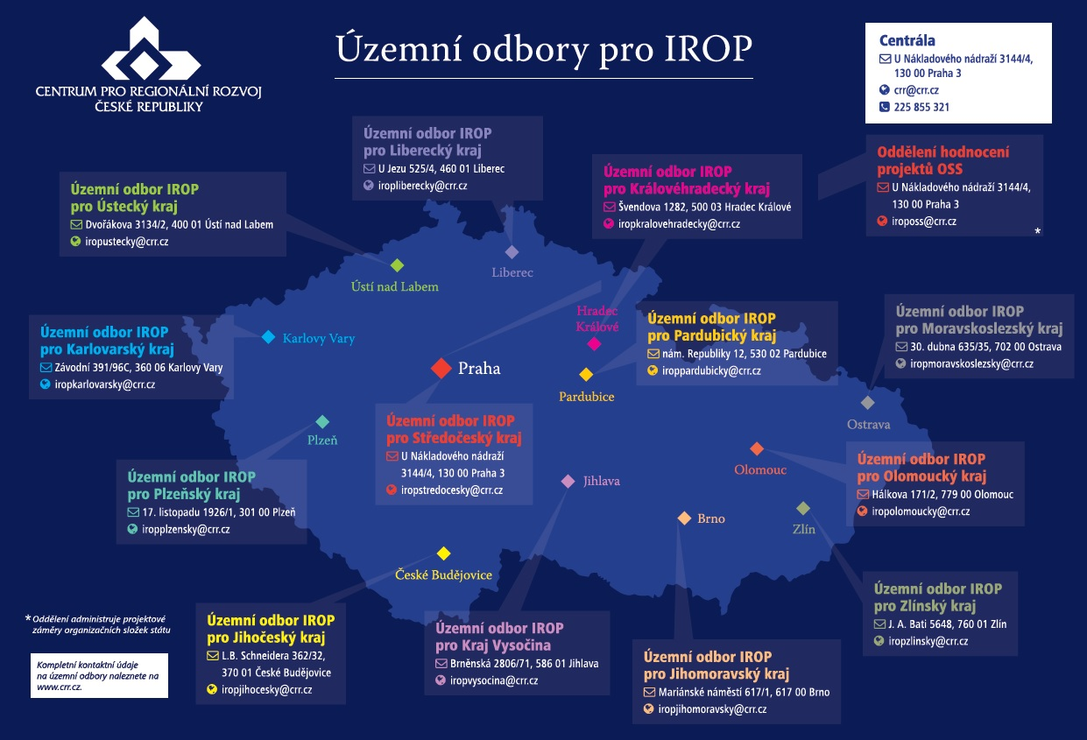
Územní odbory IROP

Slide 7
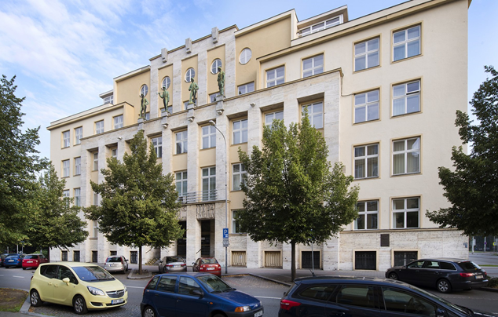
Územní odbor IROP pro Moravskoslezský kraj
Adresa: 30. dubna 635/35, 702 00 Ostrava
Územní odbor IROP
pro Moravskoslezský kraj
Oddělení hodnocení a kontroly
Oddělení realizace

Slide 8
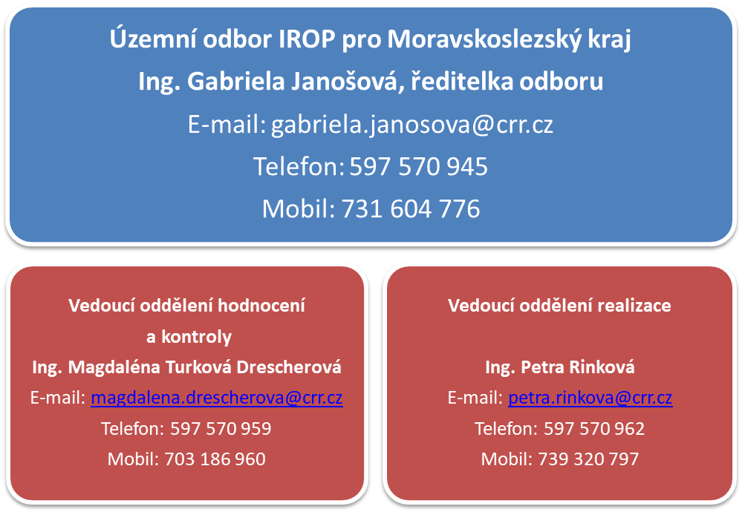
Územní odbor IROP pro Moravskoslezský kraj

Slide 9

Konzultační servis Centra
Konzultační místa jsou žadatelům a příjemcům k dispozici na každém územním pracovišti
Na všech územních pracovištích jsou konzultovány oblasti, o které je mezi žadateli největší zájem (např. vzdělávání, bezpečnost dopravy a cyklostezky)
Některé z oblastí jsou konzultovány pouze na vybraných pracovištích z důvodu jejich specializace (např. zdravotnictví, silnice, nízkoemisní vozidla)

Slide 10
Konzultační servis - specializace pracovišť
Silnice II. a III. třídy ÚO IROP pro Královéhradecký kraj
Zdravotnictví ÚO IROP pro Liberecký kraj
Kulturní památky a muzea ÚO IROP pro Královéhradecký kraj
Odbor centrální administrace programů
Knihovny ÚO IROP pro Moravskoslezský kraj
Územní rozvoj ÚO IROP pro Jihočeský kraj
Udržitelná doprava ÚO IROP pro Královéhradecký kraj
IZS Odbor centrální administrace programů
Technická pomoc MAS Odbor centrální administrace programů

Slide 11
Konzultační servis Centra pro IROP 2
  Pro nové programovací období bude vytvořena nová SW aplikace
  pro zadávání a zodpovídání dotazů žadatelů a příjemců
  Aplikace bude umístěna na webových stránkách Centra a bude
  preferovaným způsobem komunikace žadatele s Centrem
    Zadávání dotazů tazatelem bude prostřednictvím webu s prvotním rozdělením (vyplnění SC, aktivity, výzvy nebo obecného tématu), s registrací a strukturovaně
    Členění dotazů – obecné (metodické), dotazy ke specifickým cílům, aktivitám a výzvám
    Zveřejnění nejčastějších dotazů a odpovědí zadaných na webových stránkách formou FAQ
  Zajištění jednotnosti odpovědí u opakujících se dotazů

Slide 12

Konzultační servis Centra pro IROP 2
  Po zadání bude dotaz (automaticky, dle nastavených parametrů) přiřazen konkrétnímu řešiteli, který zabezpečí odpověď (možnost využití vnitřní komunikace v rámci implementační struktury); tazatel bude v průběhu řešení dotazu průběžně informován (formou automatických notifikací) o stavu, ve kterém se jeho dotaz nalézá.
  Výhody pro registrovaného tazatele – zachování historie (všechny jeho dotazy a získané odpovědi na jednom místě)
  Výhody pro externího návštěvníka – hledání případně již existujících odpovědí na jím řešena témata (filtry v rámci FAQ)
  Výhody pro pracovníky implementační struktury – rozsáhlá znalostní databáze; dohledání konkrétní konzultace vedené s tazatelem
  Výhody pro instituci – evidence dotazů, systémový přístup k procesu vyřizování dotazů (jednotné rozhraní)

Slide 13
Plánovaná prevence v oblasti VZ
obnovení kontrol zadávacích dokumentací – před zahájením zadávacího řízení
pořádání seminářů s tématem veřejných zakázek pro vybrané oblasti podpory (silnice, kybernetická bezpečnost, nákup přístrojového vybavení pro zdravotnické subjekty apod.),
pořádání workshopů, kulatých stolů, panelových diskuzí se zapojením externích subjektů, spolupracujících s Centrem v oblasti zadávání veřejných zakázek (zástupci ŘO IROP, gestora zákona o zadávání veřejných zakázek, advokátních kanceláří).
Nosnými tématy budou kromě nejčastějších chyb zadavatelů v zadávacích / výběrových řízeních a ukázky dobré praxe, také nové trendy v zadávání veřejných zakázek.

Slide 14
Územní odbor IROP pro Moravskoslezský kraj
SPECIALIZACE PRACOVIŠTĚ
SC 3.1 – Knihovny (25. výzva)
Projekty zaměřené na zefektivnění ochranu a využívání knihovních fondů a jejich zpřístupnění.
Knihovny, zřízené podle § 3 odst. 1 písm. b) zákona č. 257/2001 Sb. nebo podle § 10 odst. 2 zákona č. 257/2001 Sb., o knihovnách a podmínkách provozování veřejných knihovnických a informačních služeb, v případě, že plní funkci krajské knihovny.
Podáno 11 projektových žádostí v objemu 666,5 mil. Kč (ERDF).

Slide 15
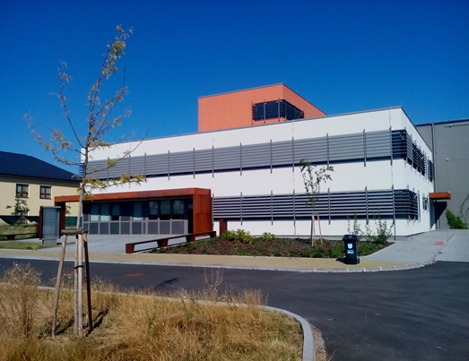
Knihovny (specializace odboru)
Realizace depozitáře pro Vědeckou knihovnu v Olomouci - vybudování nového depozitáře Vědecké knihovny v Olomouci, respektující podmínky pro archivaci a uchování knihovního fondu, vybudování 3 odborných konzervárensko-restaurátorských dílen (pracovišť)a vybudování nové badatelny.
Žadatel:
Olomoucký kraj
Příspěvek EU:
99 953 188,90Kč
Výzva:
25. výzva - KNIHOVNY

Slide 16
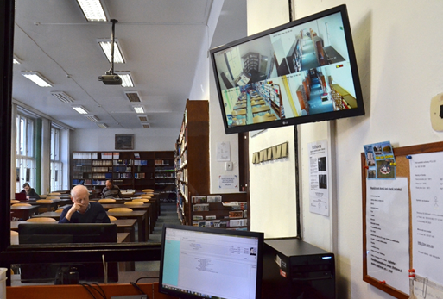
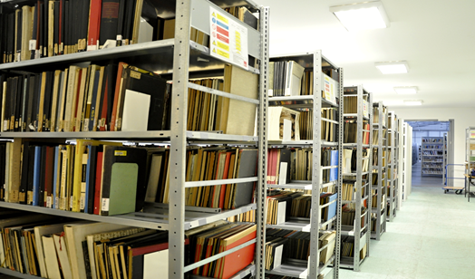
Knihovny (specializace odboru)
Zefektivnění ochrany knihovního fondu MSVK- nákup nových technologií a zařízení (digitální asistenti pro revize, vysavače prachu pro knihovní fond, podlahový mycí stroj, kamerový systém do studovny), výměna zastaralých výtahů v jednom z depozitářů knihovny a přestěhování knihovního fondu z nevyhovujících prostor skladu do moderních skladovacích prostor.
Žadatel:
Moravskoslezská vědecká knihovna v Ostravě, příspěvková organizace
Příspěvek EU:
3 352 353,53 Kč
Výzva:
25. výzva - KNIHOVNY

Slide 17
Územní odbor IROP pro Moravskoslezský kraj
Ostatní aktivity odboru:
Modernizace silnic (SC 1.1)
Cyklodoprava a bezpečnost (SC 1.2)
Integrovaný záchranný systém (SC 1.3)
Soc. služby, bydlení, komunitní centra (SC 2.1)
Školství (SC 2.4)
Energetické úspory v bytových domech (SC 2.5)

Slide 18
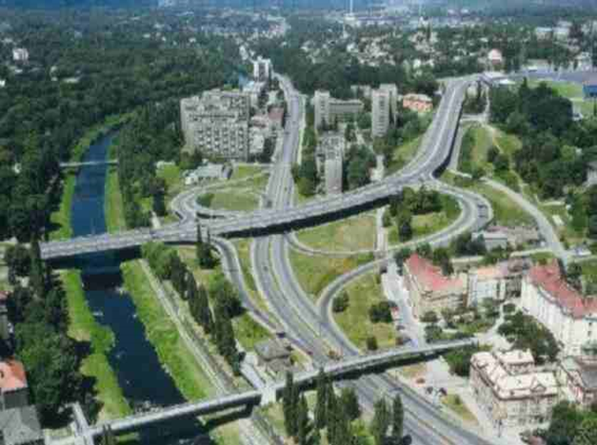
Modernizace silnic II. a III. tříd
Rekonstrukce MÚK Bazaly I. etapa – výsledkem je zlepšení technických vlastností a stavu komunikace, zvýšení bezpečnosti a plynulosti dopravy, snížení opotřebení vozidel a zkvalitnění dopravního spojení ve městě Ostrava a napojení na regionální i celostátní silniční infrastrukturu. Dalším efektem realizace projektu je odstranění ekologické zátěže (omezení prašnosti a hlukové zátěže z dopravy).
Žadatel:
Moravskoslezský kraj
Příspěvek EU:
41 581 294,29 Kč
Výzva:
1. výzva IROP - VYBRANÉ ÚSEKY SILNIC II. A III. TŘÍDY

Slide 19
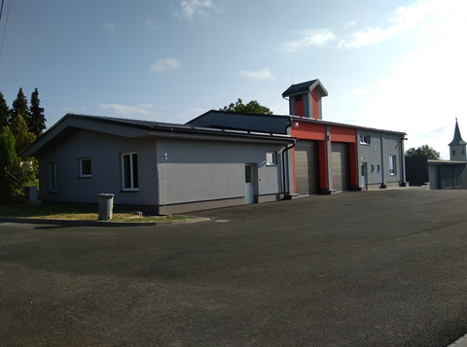
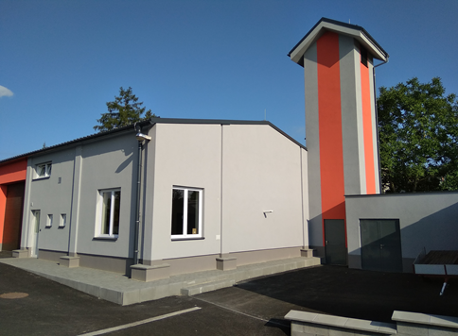
Integrovaný záchranný systém (obecná specializace)
Rekonstrukce a přístavba hasičské zbrojnice, Ostrava – Hošťálkovice Výsledkem projektu je komplexní rekonstrukce hasičské zbrojnice. Projektem došlo ke zkvalitnění podmínek pro výkon služby jednotky požární ochrany Sbor dobrovolných hasičů Hošťálkovice.
Žadatel:
Statutární město Ostrava
Příspěvek EU:
10 409 814,11 Kč
Výzva:
36. výzva - STANICE IZS

Slide 20
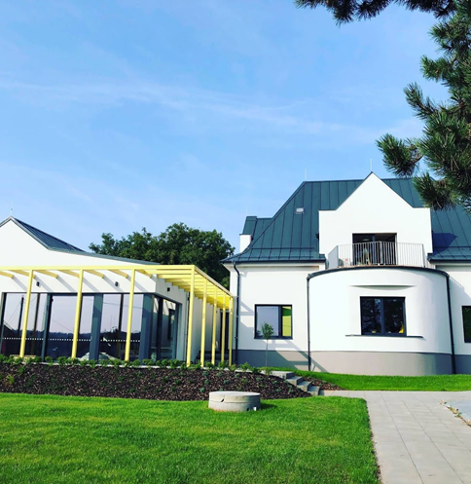
Školství (obecná specializace)
Přístavba a stavební úpravy - rozšíření kapacit MŠ Hlučínská 496, Ludgeřovice - zvýšení nedostatečné kapacity odloučeného pracoviště Základní školy a mateřské školy Ludgeřovice na ulici Hlučínská 496. Výsledkem projektu je nová třída pro min. 25 dětí (přístavba MŠ), která je propojená se zahradou rozměrnou terasou.
Žadatel:
Obec Ludgeřovice
Příspěvek EU:
11 598 807,44 Kč
Výzva:
87. výzva IROP Infrastruktura pro předškolní vzdělávání II.

Slide 21
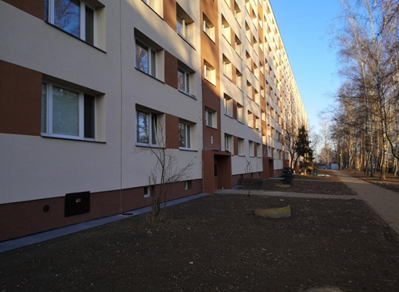
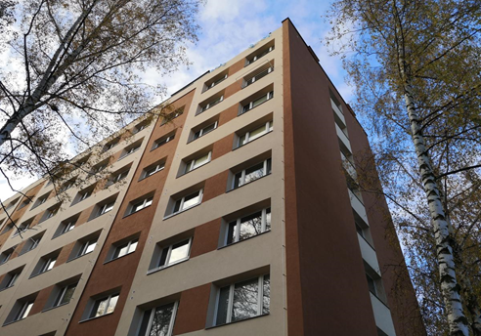
Energetické úspory v bytových domech
(obecná specializace)
Snížení energetické náročnosti bytového domu na ulici Čsl. Armády č.p. 2856 - 2865, Karviná – Hranice – výsledkem projektu je snížení vysoké energetické náročnosti bytového domu a s tím spojených vysokých nákladů na vytápění.
Žadatel:
Společenství vlastníků Čsl. armády 2856 - 2865, Karviná - Hranice
Příspěvek EU:
16 896 486,54 Kč
Výzva:
78. výzva IROP - ENERGETICKÉ ÚSPORY V BYTOVÝCH DOMECH III

Slide 22

Doporučení pro žadatele ze zkušeností Centra
Příprava projektu
Pravidelně sledovat webové stránky IROP (MMR, Centrum)
Využívat komunikační kanály konzultačního servisu IROP 2
Věnovat pozornost přípravě projektu ve vazbě na plánované aktivity a harmonogram projektu
Inspirovat se dokumentací z již zrealizovaných výzev a projektů IROP (https://irop.mmr.cz/cs/Vyzvy)
Soustředit se na výběr zpracovatelské agentury a vymezení smluvních podmínek, ověřit si reference na agentury a její spolehlivost
Zvážit případné využití externích zdrojů pro realizaci výběrového řízení (dle výše předpokládané hodnoty veřejné zakázky )
Znát Zákon o zadávání veřejných zakázek a vydané metodiky IROP k zadávání veřejných zakázek

Slide 23
Doporučení pro žadatele ze zkušeností Centra
Příprava projektu
Zvážit způsob financování vlastních zdrojů žadatele (nižší míra podpory a nutnost financování projektu v době udržitelnosti)
Připravit rozpočet na nutnost zajištění předfinancování projektu (zejména u větších investičních projektů)
Mít interně projednané projektové záměry a zajistit si jejich případné zařazení do strategických dokumentů (např. KAP, MAP, RAP)
Soustředit se na včasné zpracování projektové dokumentace a získávání stavebních povolení
Seznámit se s prostředím a příručkami pro monitorovací systém (MS 2021+)
Účastnit se seminářů MMR/Centra k plánovaným výzvám

Slide 24

Doporučení pro příjemce ze zkušeností Centra
Realizace a řízení projektů
Zavést a dodržovat metodiku řízení projektů
Soustředit se na výběr a vybudování stabilních realizačních týmů s přesným vymezením kompetencí a odpovědností, omezit počty změn v týmu, především na vedoucích pozicích
Ponechat si přístup do monitorovacího systému a pravidelně se informovat o stavu administrace projektu v případě využití služeb zpracovatelské agentury
Znát pravidla programu a v případě nejasností např. ohledně způsobilosti výdaje v předstihu konzultovat s příslušnou osobou z Centra

Slide 25
Doporučení pro příjemce ze zkušeností Centra
Realizace a řízení projektů
Vést oddělenou účetní evidenci projektu
Klást velký důraz na vymezení a dodržování smluvních podmínek u veřejných zakázek
Dodržovat / kontrolovat oceňování změn / dodatků dle stanovených smluvních podmínek
Dodržovat povinnost uveřejňování smluv a dodatků v Registru smluv
Změny plánovaných aktivit v projektech v předstihu konzultovat s manažerem projektu – za předem neoznámené změny hrozí sankce

Slide 26
Děkujeme za pozornost.
Kontaktní údaje:
Adresa: 30. dubna 635/35, 702 00 Ostrava
Tel: 597 570 946
Mail: iropmoravskoslezsky@crr.cz
11.09.2020

